Slide 1
Funciones trigonométricas de ángulos

Slide 2
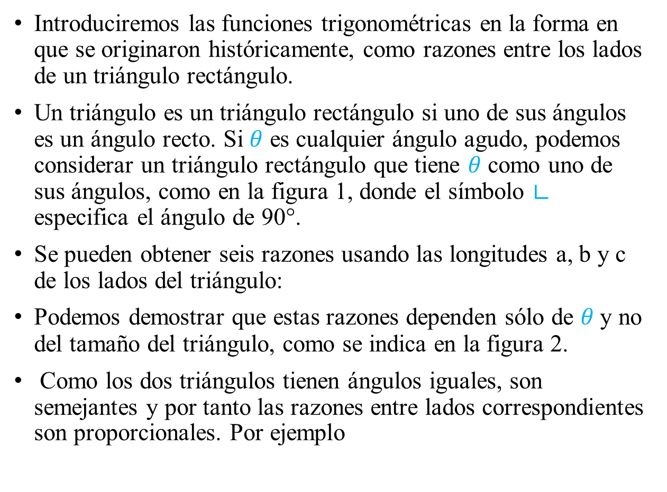
Funciones trigonométricas de ángulos
Introduciremos las funciones trigonométricas en la forma en que se originaron históricamente, como razones entre los lados de un triángulo rectángulo.
Un triángulo es un triángulo rectángulo si uno de sus ángulos es un ángulo recto. Si $θ$ es cualquier ángulo agudo, podemos considerar un triángulo rectángulo que tiene $θ$ como uno de sus ángulos, como en la figura 1, donde el símbolo $∟$ especifica el ángulo de 90°.
Se pueden obtener seis razones usando las longitudes a, b y c de los lados del triángulo:
Podemos demostrar que estas razones dependen sólo de $θ$ y no del tamaño del triángulo, como se indica en la figura 2.
Como los dos triángulos tienen ángulos iguales, son semejantes y por tanto las razones entre lados correspondientes son proporcionales. Por ejemplo

Slide 3
Entonces, para cada $θ$, las seis razones están determinadas de manera única y por tanto son funciones de $θ$. Reciben el nombre de funciones trigonométricas* y se denotan como las funciones seno, coseno, tangente, cotangente, secante y cosecante, abreviadas $sen$, $cos⁡$, $tan$, $cot$, $sec$ y $csc$, respectivamente.
El símbolo sen ($θ$) o sen $θ$ se usa por la razón , que la función seno asocia con $θ$. Los valores de las otras cinco funciones se denotan de un modo semejante. Para resumir, si $θ$ es el ángulo agudo del triángulo rectángulo de la figura 1, entonces, por definición,
$\operatorname{sen}{θ=\frac{b}{c}}$ $\cos{θ=\frac{a}{c}} \tan{θ=\frac{b}{a}}$
$\csc{θ=\frac{c}{b}} \sec{θ=\frac{c}{a}}\cot{θ=\frac{a}{b}}$
El dominio de cada una de las seis funciones trigonométricas es el conjunto de todos los ángulos agudos.
Si $θ$ es el ángulo en la figura 1, nos referiremos a los lados del triángulo de longitudes a, b y c como el lado adyacente, lado opuesto e hipotenusa, respectivamente.
Usaremos ady, op e hip para denotar las longitudes de los lados. Entonces podemos representar el triángulo como en la figura 3. Con esta notación, las funciones trigonométricas se pueden expresar como sigue.

Slide 4
Definición de funciones trigonométricas de un ángulo agudo de un triángulo rectángulo
Las fórmulas de la definición anterior se pueden aplicar a cualquier triángulo rectángulo sin poner las leyendas a, b, c a cada uno de los lados.
Como las longitudes de los lados de un triángulo son números reales positivos, los valores de las seis funciones trigonométricas son positivos para todo ángulo agudo $θ$. Además, la hipotenusa es siempre mayor que el lado adyacente o el opuesto y por tanto $sen$ $θ$ < 1, $cos⁡θ$ < 1, $csc θ$ >1 y $sec θ$> 1 para todo ángulo agudo $θ$.

Slide 5
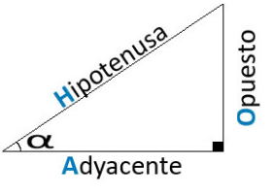
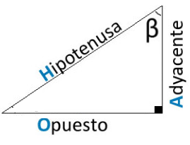
Nemotecnia

Slide 6
Ejemplo 1 Determine las seis relaciones trigonométricas
Encuentre las seis relaciones trigonométricas del ángulo $θ$ de la figura.

Slide 7
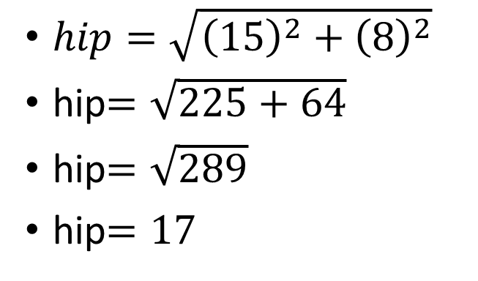
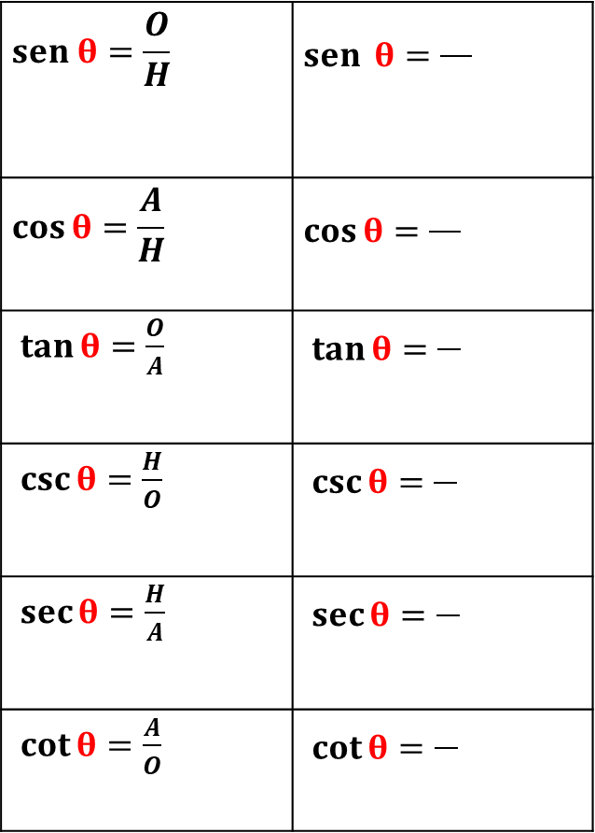
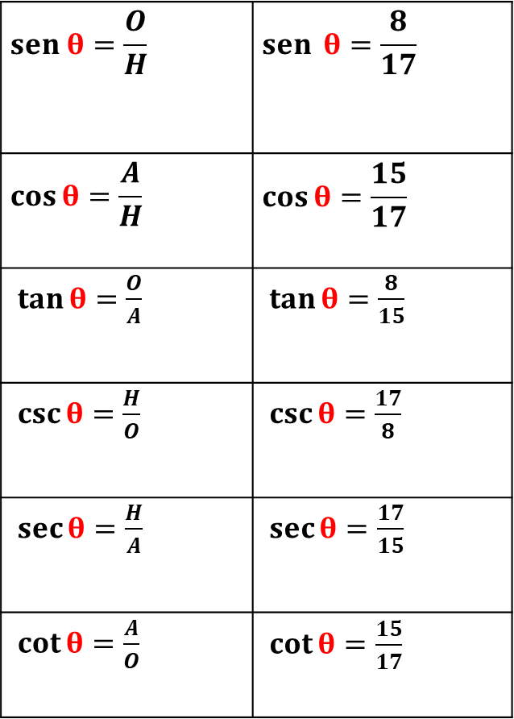
Ejemplos
2) Determinar los valores exactos de las seis funciones trigonométricas del ángulo $θ$ del triángulo rectángulo de la figura.
$$sen θ{=\frac{O}{H}}$$ | $$\operatorname{sen}{θ=\frac{}{}}$$
$$\cos{θ}=\frac{A}{H}$$ | $$\cos{θ}=\frac{}{}$$
$\tan{θ}=\frac{O}{A}$ | $\tan{θ}=\frac{}{}$
$\csc{θ}=\frac{H}{O}$ | $\csc{θ}=\frac{}{}$
$\sec{θ}=\frac{H}{A}$ | $\sec{θ}=\frac{}{}$
$\cot{θ}=\frac{A}{O}$ | $\cot{θ}=\frac{}{}$
$$sen θ{=\frac{O}{H}}$$ | $$\operatorname{sen}{θ=\frac{8}{17}}$$
$$\cos{θ}=\frac{A}{H}$$ | $$\cos{θ}=\frac{15}{17}$$
$\tan{θ}=\frac{O}{A}$ | $\tan{θ}=\frac{8}{15}$
$\csc{θ}=\frac{H}{O}$ | $\csc{θ}=\frac{17}{8}$
$\sec{θ}=\frac{H}{A}$ | $\sec{θ}=\frac{17}{15}$
$\cot{θ}=\frac{A}{O}$ | $\cot{θ}=\frac{15}{17}$
$hip=\sqrt{{\left(15\right)}^{2}+{\left(8\right)}^{2}}$
hip$=\sqrt{225+64}$
hip$=\sqrt{289}$
hip$=17$

Slide 8
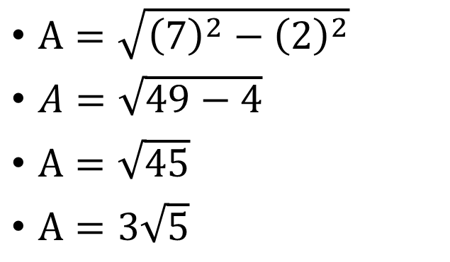
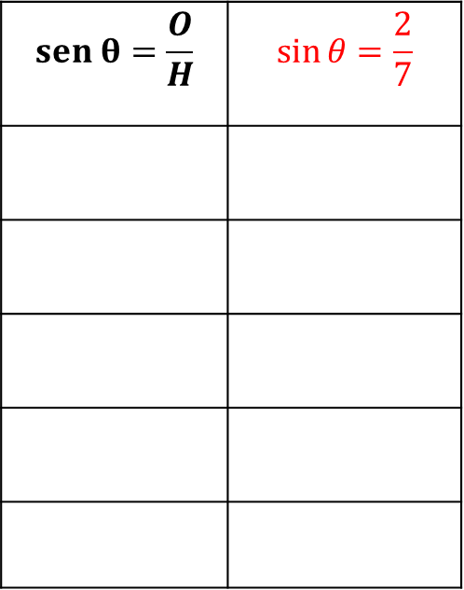
Ejemplos
3) Si $θ$ es un ángulo agudo y $\operatorname{sen}{θ}=\frac{2}{7}$ , determinar los valores exactos de las demás funciones trigonométricas del $θ$.
$$sen θ{=\frac{O}{H}}$$ | $$\sin{θ}=\frac{2}{7}$$
$A=\sqrt{{\left(7\right)}^{2}−{\left(2\right)}^{2}}$
$A=\sqrt{49−4}$
$A=\sqrt{45}$
$A=3\sqrt{5}$

